Slide 1
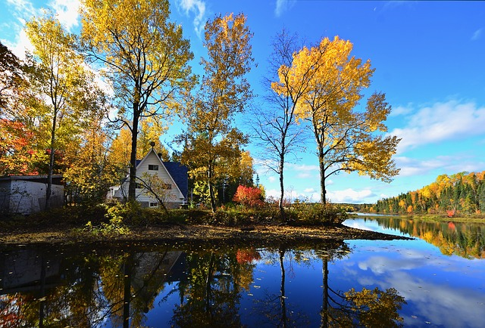
Québec
A la découverte du …
COMMENCER LE QUIZ

Slide 2
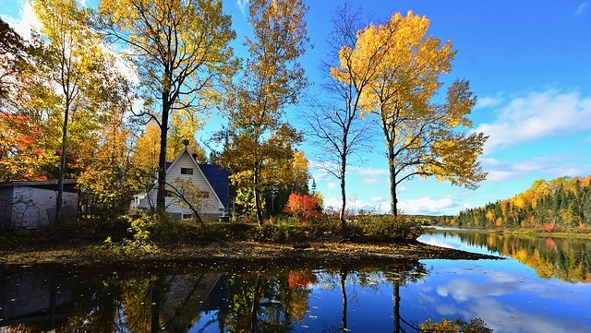
1. Le Québec est …
RÉPONSE
a
un département
b
c
une province
un pays

Slide 3

2. Le Québec se trouve … du Canada.
RÉPONSE
a
b
c
à l’ouest
au nord
à l’est

Slide 4
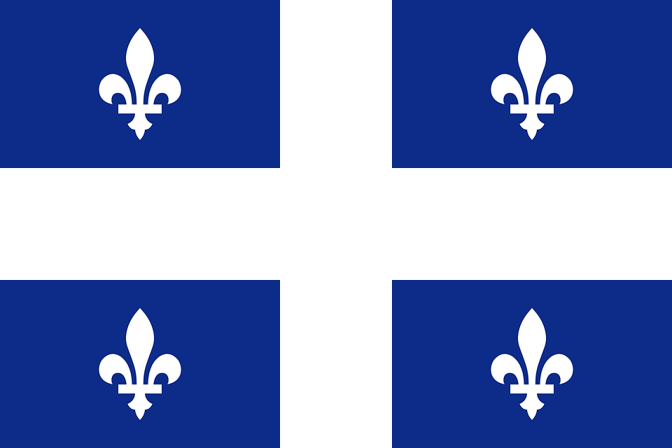
3. La capitale du Québec s’appelle …
RÉPONSE
a
c
Montréal
Vancouver
b
Québec

Slide 5
4. Au Québec, la langue officielle est …
RÉPONSE
a
l’espagnol
b
¡Hola
l’anglais
c
Hi!
le français
Salut !

Slide 6
5. Au Canada, … de la population habite au Québec.
RÉPONSE
a
un quart (25%)
de la population
b
la moitié (50%)
de la population
c
5%
de la population

Slide 7

6. Un grand fleuve passe au Québec. C’est …
RÉPONSE
a
c
le Mississipi
le Nil
b
le Saint-Laurent

Slide 8
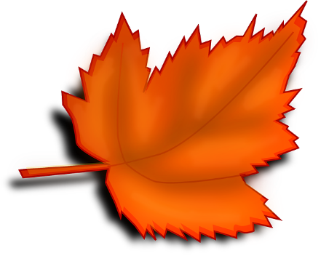

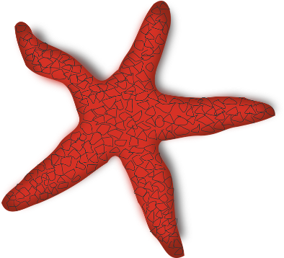
7. Sur le drapeau du Canada, il y a …
RÉPONSE
a
une feuille d’érable
b
une fleur de lotus
c
une étoile de mer

Slide 9
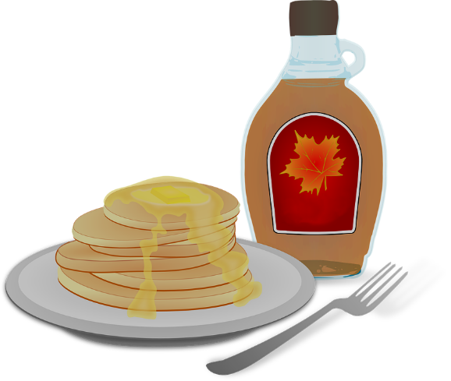
8. Sur les pancakes, on met … d’érable.
RÉPONSE
a
c
du caramel …
du sirop …
b
du vin …

Slide 10
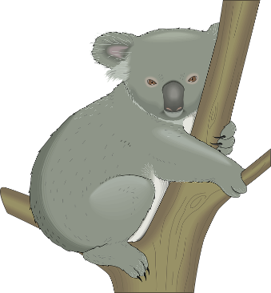
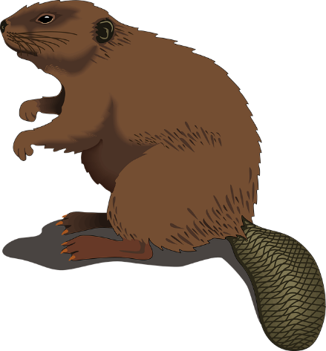
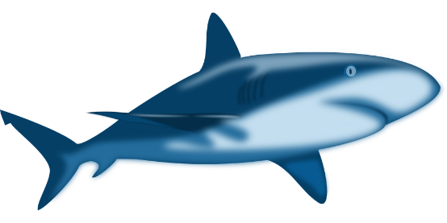
9. Au Québec, dans la forêt, il y a
RÉPONSE
a
des koalas
b
des castors
c
des requins

Slide 11
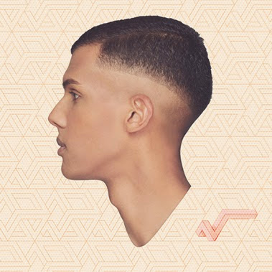
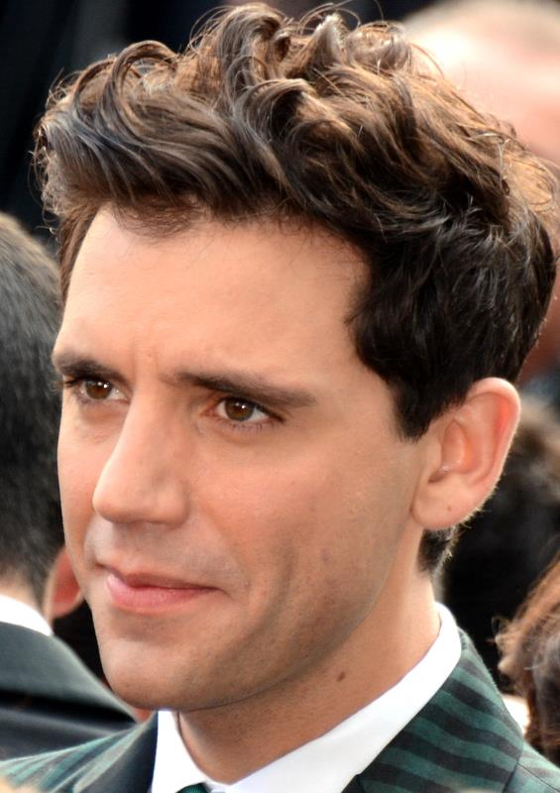
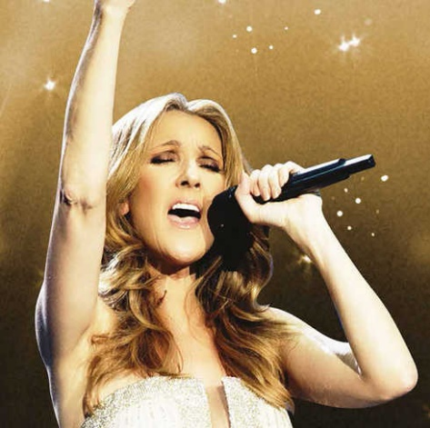
10. Trouve l’artiste québécois(e).
RÉPONSE
a
Stromae
b
c
Mika
Céline Dion

Slide 12
Réponses

Slide 13
1. Le Québec est …
Question 2
b
une province

Slide 14
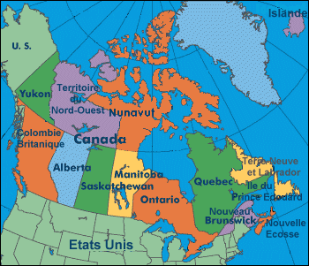
2. Le Québec se trouve … du Canada.
Question 3
c
à l’est

Slide 15
3. La capitale du Québec s’appelle …
Question 4
b
Québec

Slide 16
4. Au Québec, la langue officielle est …
Question 5
c
le français
Salut !

Slide 17
5. Au Canada, … de la population habite au Québec.
Question 6
a
un quart (25%)
de la population

Slide 18
6. Un grand fleuve passe au Québec. C’est …
Question 7
b
le Saint-Laurent

Slide 19
7. Sur le drapeau du Canada, il y a …
Question 8
a
une feuille d’érable

Slide 20
8. Sur les pancakes, on met … d’érable.
Question 9
c
du sirop …

Slide 21
9. Au Québec, dans la forêt, il y a
Question 10
b
des castors

Slide 22
10. Trouve l’artiste québécois(e).
FIN
c
Céline Dion

Slide 23
Québec
Le voyage au
est terminé !

